Slide 1
Lignes directrices pour l’hémophilie applicables à tous
Une nouvelle ambition de la Fédération mondiale de l’hémophilie

Slide 2
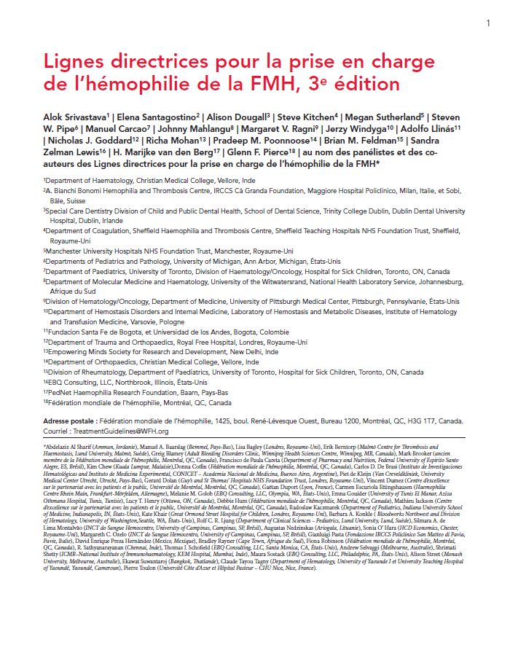
Lignes directrices pour la prise en charge de l’hémophilie
Toutes les recommandations sont basées sur le consensus.
Srivastava A et al. Haemophilia. 2020;26(Suppl 6):1–158.

Slide 3
Chapitre 5 : Agents hémostatiques
Dr. Steven Pipe
Professeur de pédiatrie et de pathologie
Laurence A. Boxer Research Professor of Pediatrics and Communicable Diseases
Pediatric Medical Director, Hemophilia and Coagulation Disorders Program
Director, Special Coagulation Laboratory
Université du Michigan, Ann Arbor, Michigan, États-Unis

Slide 4
Conflits d’intérêt : Steven Pipe
Subvention/Soutien à la recherche
Siemens
Consultant/Conseil scientifique
Apcintex, Bayer, Biomarin, Catalyst Biosciences, CSL Behring, HEMA Biologics, Freeline, Novo Nordisk, Pfizer, Roche/Genentech, Sanofi, Takeda, Spark Therapeutics, uniQure
Comité consultatif
Sangamo Therapeutics (Comité consultatif scientifique)

Slide 5
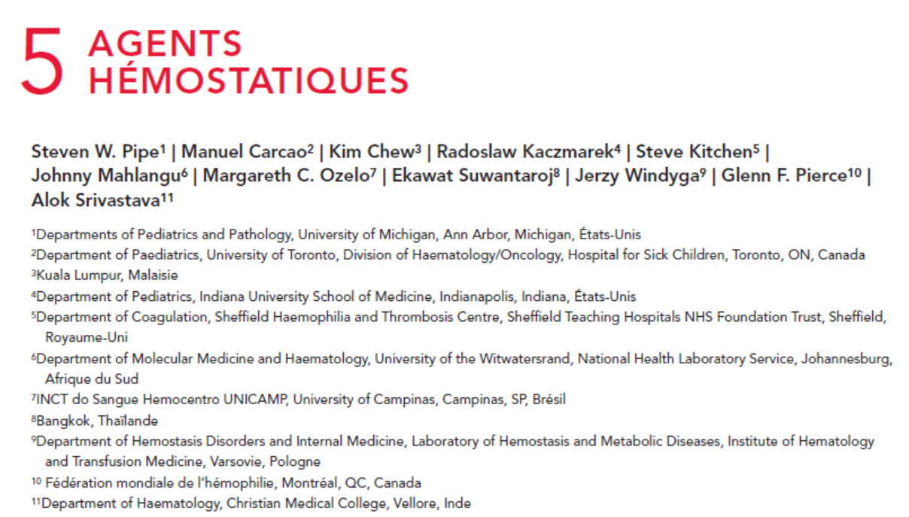
Auteurs
Steven W. Pipe
Manuel Carcao
Kim Chew*
Radoslaw Kaczmarek**
Steve Kitchen
Johnny Mahlangu
Margareth C. Ozelo
Ekawat Suwantaroj**
Jerzy Windyga
Glenn F. Pierce
Alok Srivastava
* Parent de personne atteinte d’hémophilie ; **Personne atteinte d’hémophilie

Slide 6
Introduction – Agents hémostatiques pour l’hémophilie
Concentrés de facteur de coagulation
Des traitements sans facteur de remplacement, comme l’emicizumab, offre une nouvelle approche thérapeutique
Lorsque l’accès aux concentrés de facteur de coagulation et à l’emicizumab, les professionnels de santé utilisent souvent le cryoprécipité et le plasma frais congelé pour traiter l’hémophilie
Principales catégories de concentrés de facteur de coagulation
Produits dérivés du plasma
issus du plasma provenant de dons de sang humain
Produits recombinants
fabriqués à partir de cellules issues du génie génétique et de la technologie recombinante

Slide 7
Cas clinique : Liam @ 9 mois
Hémophilie A sévère
Diagnostiqué à la naissance compte tenu des antécédents familiaux (oncle et grand-père maternels)
Aucune exposition au FVIII à ce jour
Commence à présenter des ecchymoses/hématomes sur les extrémités à l’acquisition de la marche à quatre pattes
Famille disposée à envisager une prophylaxie avec FVIII de remplacement
Avec quel produit Liam devrait-il commencer sa prophylaxie ?
Recombinant ?
Plasmatique ?
Emicizumab?

Slide 8
Introduction
Recommandation 5.1.1 Pour les patients atteints d’hémophilie, la FMH n’exprime aucune préférence pour les concentrés recombinants par rapport aux concentrés dérivés du plasma.
REMARQUE : le choix entre les différentes catégories de produits doit être réalisé en fonction de critères locaux, comme leur disponibilité, leur coût, mais aussi les préférences du patient.

Slide 9
Choix du produit
L’amélioration de la sécurité des produits s’explique par :
la sélection des donneurs (exclusion des donneurs à risque)
le dépistage des dons, dont tests d’acide nucléique
plusieurs étapes d’inactivation et/ou d’élimination virale au cours de la production
Lors du choix d’un concentré de facteur de coagulation dérivé du plasma, il convient de tenir compte de :
la pureté du produit
l’inactivation/élimination virale
Les concentrés de facteur de coagulation dérivés du plasma produits selon les bonnes pratiques de fabrication sont exemplaires sur le plan de la sécurité virale, notamment avec le VIH et le VHC.
VIH : virus d’immunodéficience humaine ; VHC : virus de l’hépatite C.

Slide 10
Choix du produit
Recommandation 5.2.1 Pour les personnes atteintes d’hémophilie, la FMH recommande d’utiliser des produits ayant été autorisés par les agences de régulation officielles chargées de la protection et de la promotion de la santé publique, en tenant compte de la qualité du plasma (à savoir, la pureté du produit) et du processus de fabrication (à savoir, l’inactivation/l’élimination virale).*
REMARQUE : un produit dérivé du plasma qui incorpore deux étapes de réduction virale ne doit pas être automatiquement privilégié au détriment d’un autre produit qui ne subit qu’une seule étape d’inactivation virale. Si seule une étape d’inactivation est utilisée, il est préférable qu’elle inactive aussi bien les virus avec et sans enveloppe lipidique. Tout récemment, les produits autorisés à une mise sur le marché ont eu recours à des étapes orthogonales d’inactivation/d’élimination virale.
* Veuillez consulter la publication pour les remarques associées.

Slide 11
Cas Clinique : James @ 16 mois
Hémophilie A sévère
Diagnostiqué à la naissance suite à un saignement post circoncision
À quatre mois, hémorragie intracrânienne, pose d’un cathéter central pour perfusions régulières
Apparition d’un inhibiteur à fort répondeur, induction de tolérance immune pendant un an mais inhibiteur réfractaire au traitement
La famille ne souhaite plus poursuivre une fréquence de perfusions intense
Comment prendre en charge James avec un inhibiteur réfractaire dirigé contre le FVIII ?

Slide 12
Agents de contournement
Facteur VII activé recombinant
Favorise la coagulation par des voies dépendantes et indépendantes du facteur tissulaire
Se lie au facteur tissulaire pour activer le facteur X et le facteur IX et permet à la cascade de la coagulation de reprendre
Concentré de complexe de prothrombine activé
Utilisé pour traiter les patients atteints d'hémophilie A avec inhibiteurs
Contient principalement du facteur II non activé (prothrombine), du facteur IX, du facteur X et du facteur VII activé
Utilisés pour traiter et prévenir les complications hémorragiques chez les patients atteints d’hémophilie A ou B ayant développé des anticorps (inhibiteurs)

Slide 13
Agents de contournement
Recommandation 5.4.3 La FMH recommande que les patients atteints d’hémophilie avec un inhibiteur bénéficient d’une prophylaxie afin de prévenir les épisodes hémorragiques.

Slide 14
Traitements sans facteur de remplacement
Recommandation 5.7.1 Pour les patients atteints d’hémophilie A avec inhibiteurs, la FMH recommande d’utiliser l’emicizumab pour une prophylaxie régulière.
Des recommandations spécifiques relatives à l’utilisation de l’emicizumab figurent dans des chapitres :
2 – Prise en charge globale de l’hémophilie
6 – Prophylaxie dans le domaine de l’hémophilie
8 – Inhibiteurs des facteurs de coagulation
9 – Enjeux particuliers relatifs à la prise en charge
REMARQUE : pour les patients atteints d’hémophilie A sans inhibiteurs, la FMH recommande d’utiliser éventuellement l’emicizumab en prophylaxie régulière.

Slide 15
Cas Clinique : Plaider pour une offre de soins
Henri dirige une organisation nationale membre dans un pays à revenu faible ou intermédiaire
L’organisation nationale membre souhaite renforcer l’offre de soins des patients atteints d’hémophilie
Les premiers résultats des interactions avec les autorités sanitaires ont indiqué qu'elles ne sont disposées à soutenir que l'utilisation de plasma frais congelé ou de cryoprécipité produit localement pour cette population de patients
Quelles sont les recommandations actuelles de la FMH en la matière ?

Slide 16
Autres produits plasmatiques
Le plasma frais congelé et le cryoprécipité ne sont normalement pas soumis à des procédures d'inactivation virale et comportent un risque accru de transmission d'agents pathogènes viraux
Pour minimiser le risque de transmission d’agents pathogènes viraux :
la mise en quarantaine du plasma jusqu’à ce que le donneur obtienne un résultat négatif aux tests de dépistage d’anticorps au VIH, au VHC et au VHB
les tests des acides nucléiques pour détecter des virus
Recommandation 5.5.1 Pour les patients atteints d’hémophilie, la FMH recommande vivement l’utilisation de concentrés de facteur de coagulation recombinants ou dérivés du plasma ayant fait l’objet d’une inactivation virale, plutôt que du cryoprécipité ou du plasma frais congelé.
VIH : virus d’immunodéficience humaine ; VHB : virus de l’hépatite B ; VHC : virus de l’hépatite C.

Slide 17
Autres produits plasmatiques Plasma frais congelé
Pour traiter l’hémophilie A, il est préférable d’utiliser du cryoprécipité plutôt que du plasma frais congelé
Le plasma frais congelé et le plasma cryoprécipité contiennent de faibles niveaux de FIX et peuvent être utilisés pour traiter l'hémophilie B dans les pays à faibles ressources
Recommandation 5.5.2 Pour les patients atteints d’hémophilie, le plasma frais congelé n’est pas recommandé en raison des préoccupations liées à la sécurité et à la qualité.
REMARQUE : toutefois, la FMH reconnaît qu’en réalité, leur utilisation est encore inévitable dans les pays où ils sont l’unique option thérapeutique disponible ou abordable.

Slide 18
Autres produits plasmatiques Cryoprécipité
Le cryoprécipité contient des quantités importantes de facteur VIII (environ 3 à 10 UI/ml), de facteur de Willebrand, de fibrinogène et de facteur VIII, mais pas de facteur IX ni de facteur XI. Le liquide surnageant qui en résulte est appelé plasma cryo-pauvre et contient d'autres facteurs de coagulation comme les facteurs VII, IX, X et XI
Il est fortement recommandé de procéder à une inactivation virale
Recommandation 5.5.3 Pour les patients atteints d’hémophilie, l’utilisation de cryoprécipité n’est pas recommandée en raison des préoccupations liées à la qualité et à la sécurité.
REMARQUE : l’utilisation de cryoprécipité ne peut être justifiée que dans les cas où les concentrés de facteur de coagulation ne sont pas disponibles, dans la mesure où il n’existe aucun avantage reconnu par rapport aux concentrés de facteur de coagulation. Il est vivement recommandé d’utiliser des techniques d’inactivation virale, si elles sont disponibles.

Slide 19
Autres options pharmacologiques
Outre les concentrés de facteur de coagulation traditionnels, d’autres agents peuvent s’avérer d’une grande utilité dans de nombreux cas, dont :
la desmopressine
l’acide tranexamique (agent antifibrinolytique)
l’acide epsilon-aminocaproïque

Slide 20
Autres options pharmacologiques Desmopressine
La desmopressine est un analogue synthétique de la vasopressine qui accroît les taux de plasma du facteur VIII et du facteur Willebrand
La desmopressine peut être le traitement privilégié pour les patients atteints d’hémophilie A modérée ou mineure, dans la mesure où cela évite les dépenses et le risque de développer un inhibiteur du facteur VIII
La desmopressine est indiquée pour les patients atteints d’hémophilie A et est particulièrement utile dans le traitement et la prévention des saignements des porteuses de l’hémophilie A
Les bonnes préparations incluent :
4 μg/ml pour une administration par voie intraveineuse ;
15 μg/ml pour une administration par voie intraveineuse et sous-cutanée ;
150 μg par dose mesurée sous forme de vaporisation nasale
Voir les Lignes directrices de la FMH pour plus de détails sur les dosages

Slide 21
Autres options pharmacologiques Desmopressine
Recommandation 5.6.1 Pour les patients atteints d’hémophilie A mineure ou modérée et les porteuses d’hémophilie A, la FMH recommande d’envisager la desmopressine comme alternative thérapeutique.
REMARQUE : la FMH recommande de tester la desmopressine avant toute utilisation thérapeutique aux fins d’évaluer la réponse individuelle du facteur VIII. La décision d’utiliser la desmopressine doit reposer sur l’activité du facteur VIII de référence, l’augmentation obtenue et la durée du traitement requis.
REMARQUE : en règle générale, les effets indésirables les plus courants sont la tachycardie, des rougeurs, des tremblements, des maux d’estomac et des maux de tête, notamment en cas d’injection rapide, et sont, la plupart du temps, légers et transitoires. Toutefois, une hypotension et/ou une hyponatrémie sévère peuvent également survenir.
REMARQUE : en cas de grossesse, la FMH recommande d’utiliser la desmopressine avec précaution lors de l’accouchement et de la période post partum, et la desmopressine doit être évitée en cas de pré éclampsie et d’éclampsie.
REMARQUE : en cas d’administration pendant plus de trois jours consécutifs, l’effet de la desmopressine peut décroître (tachyphylaxie) et le risque de complications, augmenter ; lorsqu’il est nécessaire d’atteindre des taux de facteur plus élevés sur une période prolongée, il peut donc être nécessaire d’utiliser des concentrés de facteur de coagulation.

Slide 22
Autres options pharmacologiques Acide tranexamique
L’acide tranexamique est un antifibrinolytique qui inhibe complètement l’activation du plasminogène en plasmine
L’acide tranexamique seul n’est d’aucune utilité dans la prévention de l’hémarthrose
L’acide tranexamique est généralement administré sous forme de comprimé oral (25 mg/kg/dose) trois à quatre fois par jour
Il peut aussi être administré par injection intraveineuse (10 mg/kg/dose) deux à trois fois par jour et existe également sous forme de bain de bouche
Il faut réduire la dose, en cas d’insuffisance rénale, afin d’éviter toute accumulation toxique
L’acide tranexamique peut être administré seul ou en combinaison avec des doses standards de concentrés de facteur de coagulation, notamment des agents de contournement comme les concentrés de complexe de prothrombine activé et du facteur recombinant VII activé
L’acide tranexamique ne doit pas être administré aux patients atteints d’hémophilie B qui reçoivent des concentrés de complexe de prothrombine

Slide 23
Autres options pharmacologiques Acide tranexamique
Recommandation 5.6.6 Pour les patients atteints d’hémophilie, la FMH recommande que les antifibrinolytiques soient considérés comme une alternative thérapeutique à utiliser seuls ou comme traitement d’appoint, notamment pour contrôler les saignements muco cutanés (par exemple, épistaxis, saignements buccaux et gastro intestinaux, et ménorragie) et pour la chirurgie dentaire, l’éruption ou la perte de dents.
REMARQUE : les antifibrinolytiques peuvent être utilisés avec des doses standards de concentrés de facteur de coagulation, notamment des agents de contournement. Toutefois, ils ne doivent pas être associés aux concentrés de complexe de prothrombine en raison du risque accru de thromboembolie.

Slide 24
Autres options pharmacologiques Acide epsilon-aminocaproïque
Chez les adultes, l’acide epsilon-aminocaproïque est, en règle générale, administré toutes les quatre à six heures, avec un dosage maximal de 24 g/jour :
par voie orale (100 mg/kg/dose jusqu’à un maximum de 2 g/dose) ou
par voie intraveineuse (100 mg/kg/dose jusqu’à un maximum de 4 g/dose)
Les troubles gastro-intestinaux sont une complication fréquente de l’utilisation de l’acide epsilon-aminocaproïque
La myopathie est un effet secondaire rare
Le patient doit récupérer totalement une fois le traitement à l’acide epsilon-aminocaproïque interrompu
L’acide epsilon-aminocaproïque est moins largement utilisé que l’acide tranexamique en raison de sa demi vie plasmatique plus courte, de sa puissance plus faible et de sa plus forte toxicité.

Slide 25
Traitements sans facteur de remplacement
De nouveaux traitements innovants ont été développés pour surmonter les limites des traitements actuels avec facteur de remplacement et améliorer les caractéristiques pharmacocinétiques

Slide 26
Traitements sans facteur de remplacement Traitement de substitution
L’emicizumab, fonctionnant par mimétisme du facteur, est le premier et le seul traitement de substitution ayant obtenu une autorisation de mise sur le marché au moment de la publication du présent document (août 2020)
L’emicizumab est un anticorps bispécifique qui imite la fonction de cofacteur du facteur VIII chez les patients atteints d’hémophilie A, avec ou sans inhibiteurs
Principaux avantages :
administration par voie sous-cutanée
longue demi-vie
forte efficacité dans la prévention des saignements
réduction de la fréquence des épisodes hémorragiques
L’emicizumab n’est pas indiqué pour traiter les épisodes hémorragiques aigus
La prudence s'impose lors du traitement des épisodes hémorragiques chez les patients sous emicizumab en raison du risque d'événements thrombotiques.

Slide 27
Cas Clinique : William @ 8 ans
Hémophilie A sévère
Sous prophylaxie primaire depuis l’enfance
FVIII à demi-vie standard tous les 2 jours
En dépit d’un protocole agressif, il a encore des saignements intercurrents occasionnels et la famille a du mal à adhérer au traitement
William aurait-il intérêt à utiliser un produit à demi-vie prolongée ??
Quel protocole ?
Comment évaluer ?
Quel produit FVIII à demi-vie prolongée ?

Slide 28
Concentrés de facteur de coagulation
Recommandation 5.3.1 Pour les personnes atteintes d’hémophilie A recevant des concentrés de facteur VIII et pour lesquelles il serait souhaitable d’améliorer la prophylaxie, la FMH recommande un suivi pharmacocinétique individualisé.*
Recommandation 5.3.9 Pour les personnes atteintes d’hémophilie B recevant des concentrés de facteur IX et pour lesquelles il serait souhaitable d’améliorer la prophylaxie, la FMH recommande un suivi pharmacocinétique individualisé.
REMARQUE : il convient de mesurer le taux maximal de facteur VIII 15 à 30 minutes après l’injection pour vérifier le calcul de la dose administrée. La demi vie du plasma peut être déterminée par une analyse pharmacocinétique complète (10 à 11 prélèvements sanguins sur une période de 32 à 96 heures) ou grâce à un nombre limité de prélèvements, associé à des estimations basées sur des modèles pharmacocinétiques issus d’une population.
* Veuillez consulter la publication pour les remarques associées.

Slide 29
Concentrés de facteur de coagulation Produits à demi-vie prolongée
La fréquence d’injection des concentrés standards de facteur de coagulation est considérée comme un fardeau supplémentaire du traitement
Cela entraîne souvent une faible adhésion à la prophylaxie
Les produits à demi-vie prolongée ont été développés pour alléger le fardeau de la prophylaxie et maintenir des taux de facteur à un niveau plus élevé afin d’améliorer la prévention des saignements

Slide 30
Concentrés de facteur de coagulation Produits à demi-vie prolongée
Recommandation 5.3.10 Pour les patients atteints d’hémophilie A ou B, il n’existe aucune donnée probante indiquant l’existence de questions de sécurité sur le plan clinique permettant d’émettre une quelconque recommandation parmi les différents mécanismes d’action (par exemple, PEGylation, fusion Fc, fusion albumine) utilisés pour prolonger la demi-vie des concentrés de facteur de coagulation.
PEG : polyéthylène glycol ; Fc : fragment crystallisable de la protéine chimérique.

Slide 31
Concentrés de facteur de coagulation Changer de produit
Recommandation 5.3.11 Les patients atteints d’hémophilie qui passent de concentrés de facteur standards à des concentrés à demi-vie prolongée ont, en règle générale, recours à moins d’injections, mais les concentrés à demi-vie prolongée peuvent également être utilisés pour obtenir un taux résiduel plus important et optimiser la prophylaxie.
REMARQUE : le dosage en fonction de la pharmacocinétique, comme indiqué dans les recommandations 5.3.1 et 5.3.9, permet une prophylaxie plus individualisée.

Slide 32
Conclusions
La FMH continue de recommander les produits viralement inactivés plutôt que les produits ne faisant pas l’objet d’une inactivation virale
Il n'y a pas de préférence entre les produits dérivés du plasma et les facteurs de coagulation recombinants
L'utilisation de produits à demi-vie standard et de produits à demi-vie prolongée permet d'individualiser et d'optimiser la prophylaxie
Il existe une controverse quant à la reconnaissance du fait que certains pays dépendent encore du plasma frais congelé et du cryoprécipité, en dépit des recommandations de la FMH

Slide 33
Merci à l’Hemophilia Alliance pour son soutien à l’élaboration de cette présentation

